Slide 1
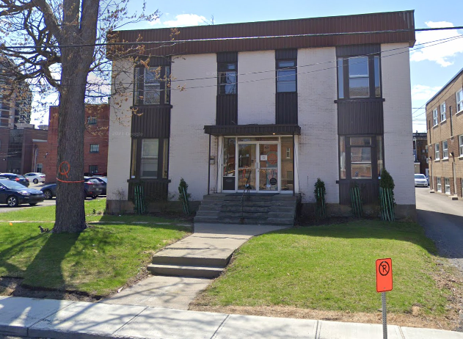
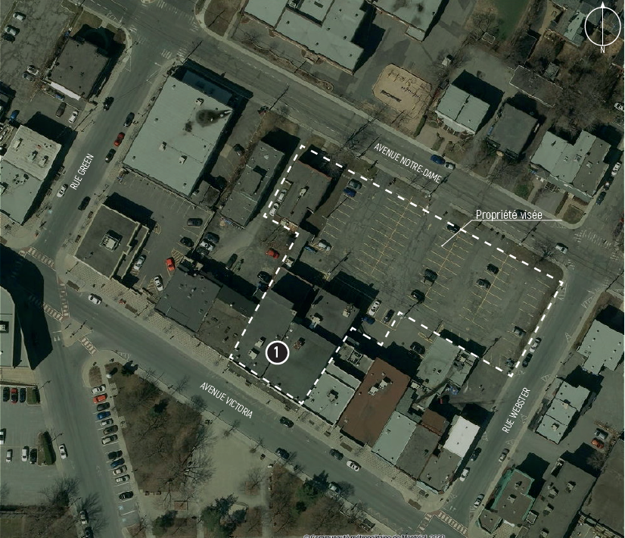
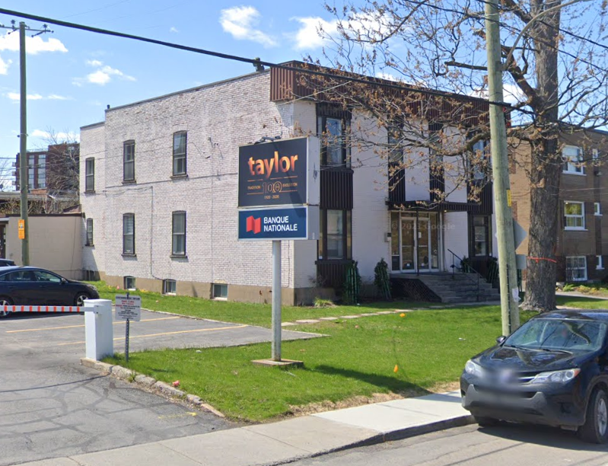
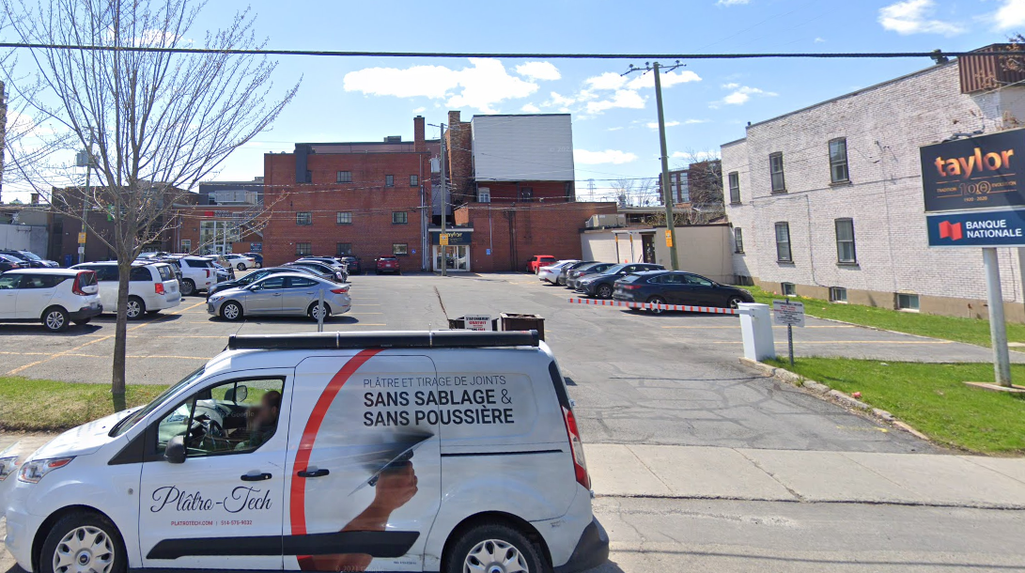
PROJET DE DÉMOLITION –
525 NOTRE-DAME
État du bâtiment
Le bâtiment de 2 étages à toit plat se développe en plan comme un polygone en forme de «T». (Gris orange consultant, mai 2024)
Le bâtiment a subi des transformations significatives à travers les années, ce qui a altéré ses caractéristiques architecturales. Lors des travaux effectués dans les années 1970, le caractère résidentiel original du bâtiment est entièrement remplacé pour exprimer le caractère commercial, de bureau en concordance avec le changement d’usage. De plus, le revêtement de maçonnerie a été peint de couleur blanche. (Gris orange consultant, mai 2024)
Selon le rapport d’expertise en structures, le bâtiment est érigé sur une fondation en béton coulé. La structure principale est en bois, tandis que les façades sont parées de briques. Le bâtiment semble relativement bien conservé compte tenu de son âge, même si des réparations importantes devaient être effectuées dans le cas d’une restauration, principalement au niveau des parements extérieurs. (Gris orange consultant, mai 2024)
Descriptif du projet
District 6, Zone MI-7
Lot : 6 558 377
La présente demande vise la démolition du bâtiment situé au 525 Notre-Dame, construit en 1940.

